Slide 1
VObot 2025
Atelier – Initiation

Slide 2
Marine Savouret
vobot@valdoise.fr

Slide 3
Romain Rachenne

Slide 4
Christian Dickelé et Laurent Touché

Slide 5
Programme de la formation
Présentation de la communauté Vobot, de son forum et la tutothèque
Présentation du robot mBot2
Programmation
Atelier 1 : Bande LED
Atelier 2 : Boutons du CyberPi
Atelier 3 : Haut-parleur & Micro
Atelier 4 : Affichage sur le CyberPi
Atelier 5 : Déplacements

Slide 6
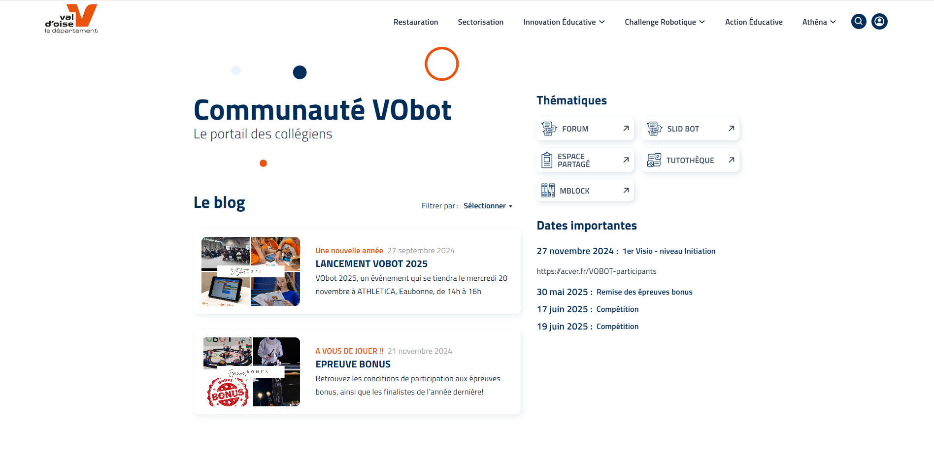
Communauté VObot
https://moncollege-valdoise.fr/index.php/communaute-vobot/

Slide 7
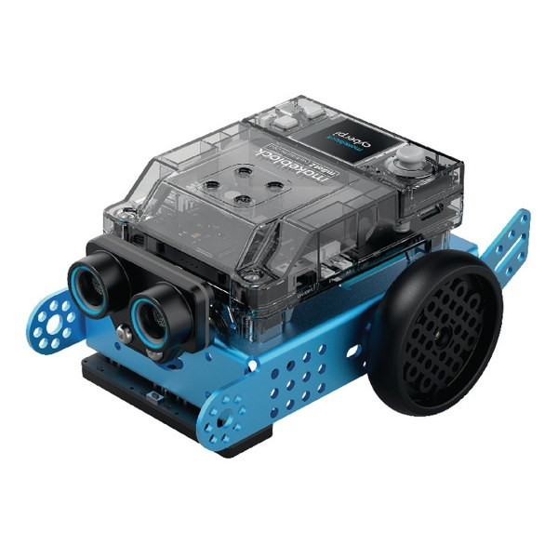
Présentation du mBot 2

Slide 8
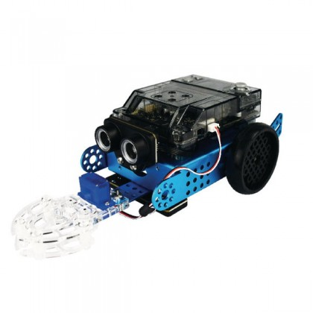
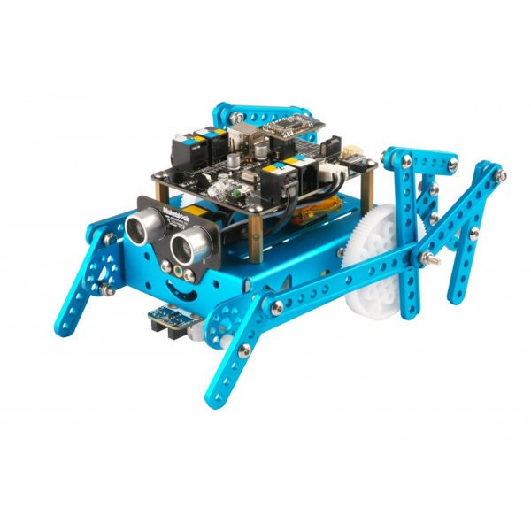
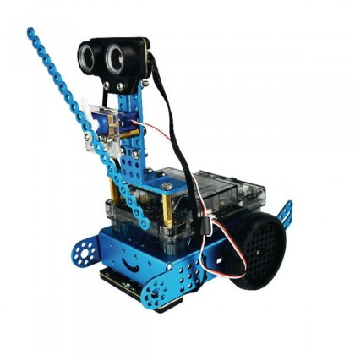
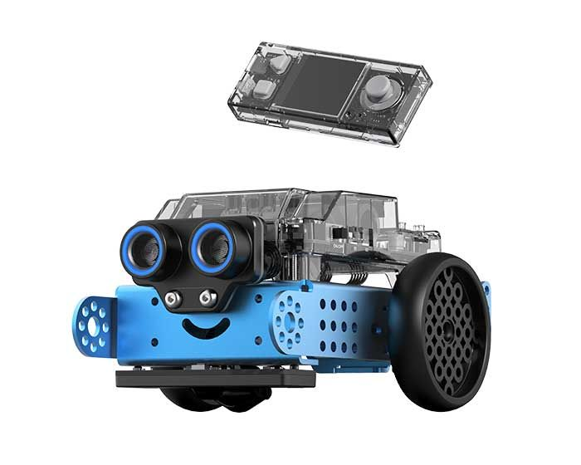
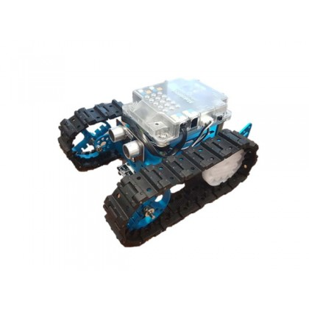
Robot évolutif

Slide 9
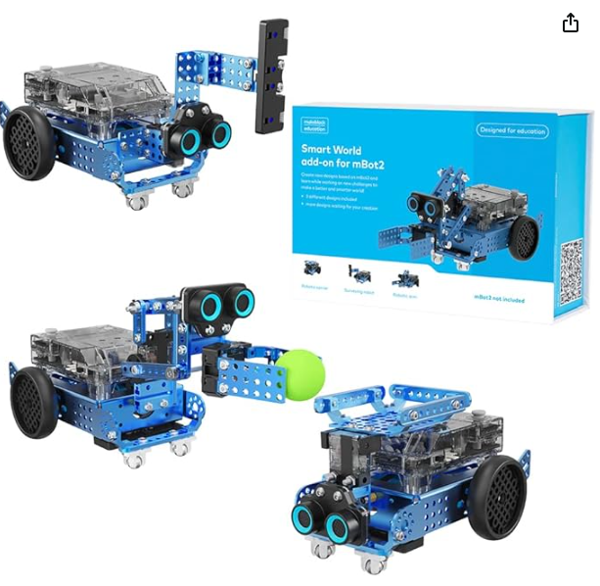
Robot évolutif

Slide 10
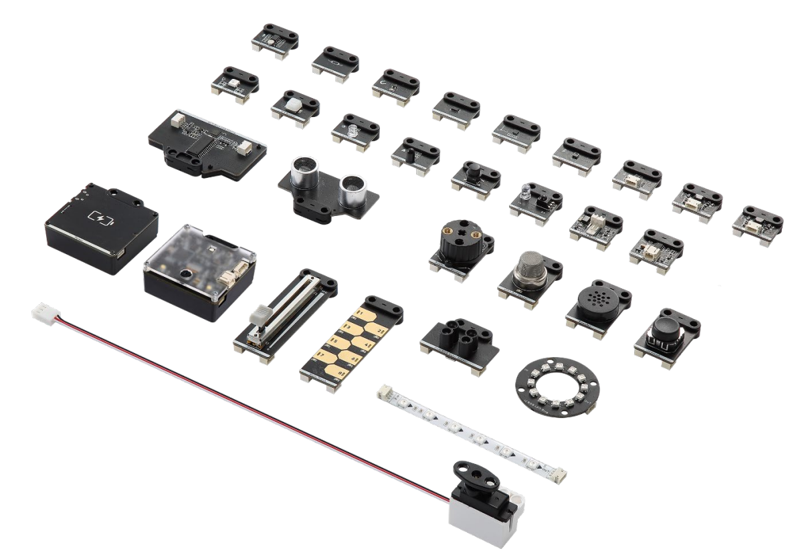
Quelques modules

Slide 11
Composition

Slide 12
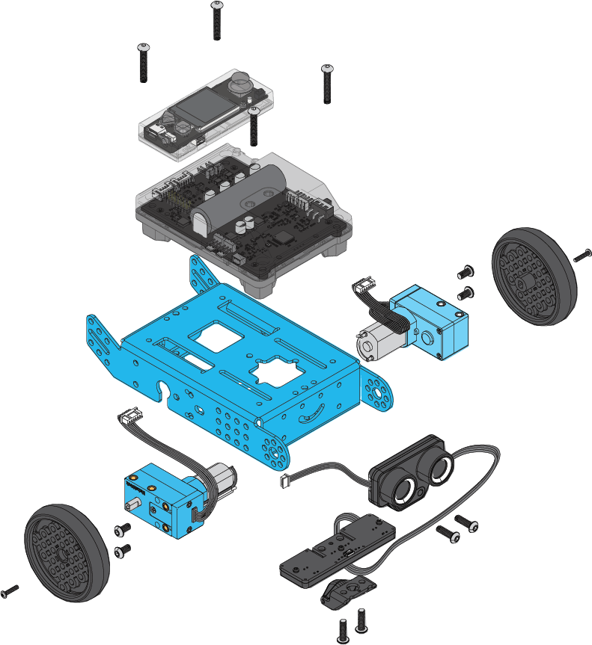
Montage

Slide 13
Les capteurs et actionneurs du robot
Capteurs
Boutons A, B & Home
Capteur de luminosité
Gyroscope
Actionneurs
2 Moteurs
Haut-parleur
Joystick
Microphone
Ecran LCD
Bande de LED
Option : Servo-moteur

Slide 14
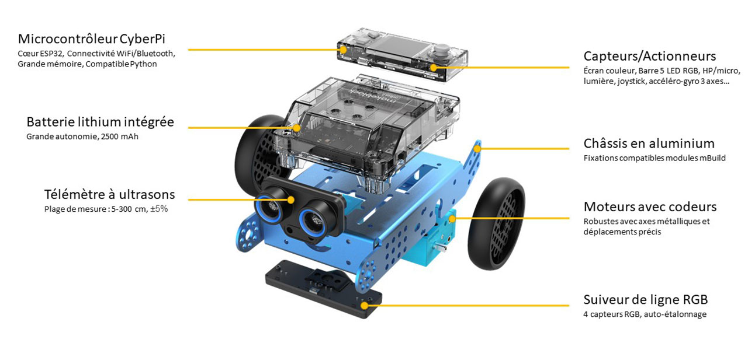
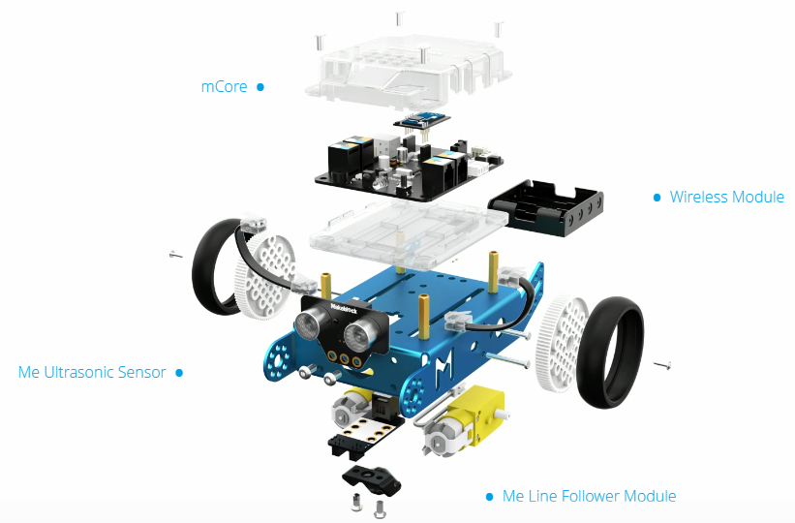
mBot1 VS mBot 2

Slide 15
3 Modes de fonctionnement
Préprogrammés
Programme 1 : Magic Recorder,
Programme 2 : The Voice Show,
Programme 3 : Kaleidoscope,
Programme 4 : Trigonometric functions,
Programme 5 : Find Green,
Programme 6 : Calculation,
Programme 7 : Plan game,
Programme 8 : Shake It
Pilotage Programmation

Slide 16
Programmation

Slide 17
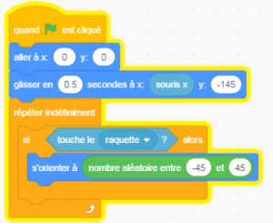
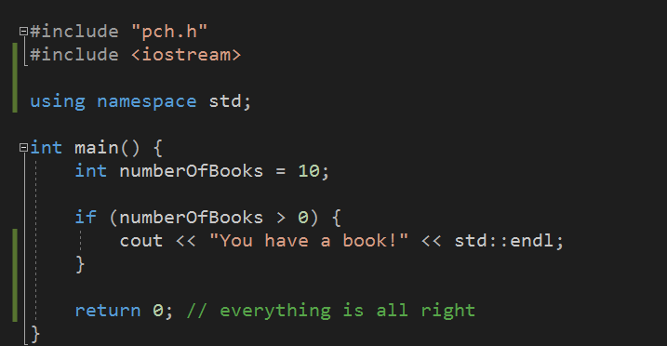
Programmation par briques

Slide 18
Un programme c’est quoi ?
Un programme est une suite de brique « empilées » les unes sur les autres.
Ce programme doit ensuite être compilé grâce à l’ipad/ordinateur.
Une fois compilé, il peut être envoyé (téléversement) vers le robot.
Une fois téléversé, le robot est autonome pour démarrer le programme (plus besoin de l’ipad/ordinateur).

Slide 19
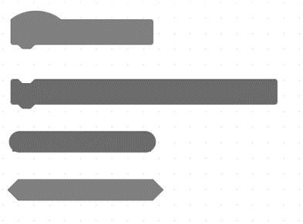
Reconnaitre rapidement une brique
Brique de départ
Brique de code « empilable »
Brique représentant une valeur
Brique représentant une valeur Vrai/Faux (Booléen)

Slide 20
Reconnaitre rapidement une brique
Brique de départ
Brique de code « empilable »
Brique représentant une valeur
Brique représentant une valeur Vrai/Faux (Booléen)

Slide 21
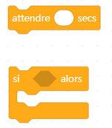
Reconnaitre rapidement une brique
Brique de départ
Brique de code « empilable »
Brique représentant une valeur
Brique représentant une valeur Vrai/Faux (Booléen)

Slide 22
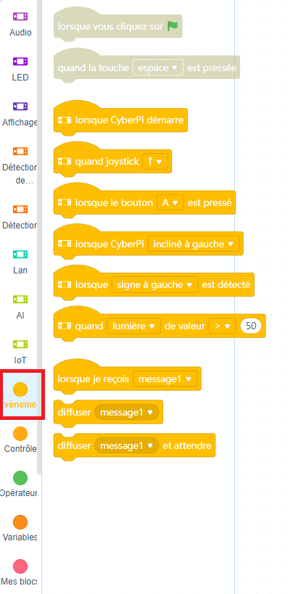
Brique de base Evénement
Première brique du programme
(reconnaissable par sa forme)

Slide 23
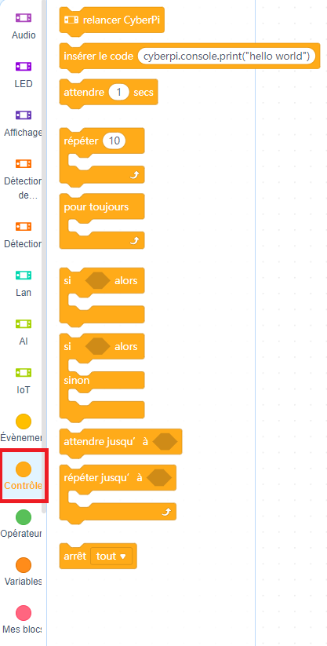
Brique de base Contrôle
Permet de structurer son programme :
Conditions,
Boucles,
Attentes

Slide 24
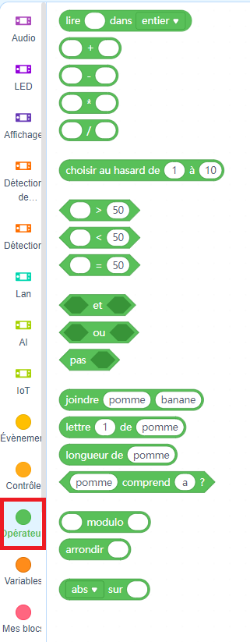
Brique de base Opérateurs
Permet la gestion des :
Nombres,
Comparaisons,
Des chaines de caractère

Slide 25
iPad Prise en main du logiciel

Slide 26
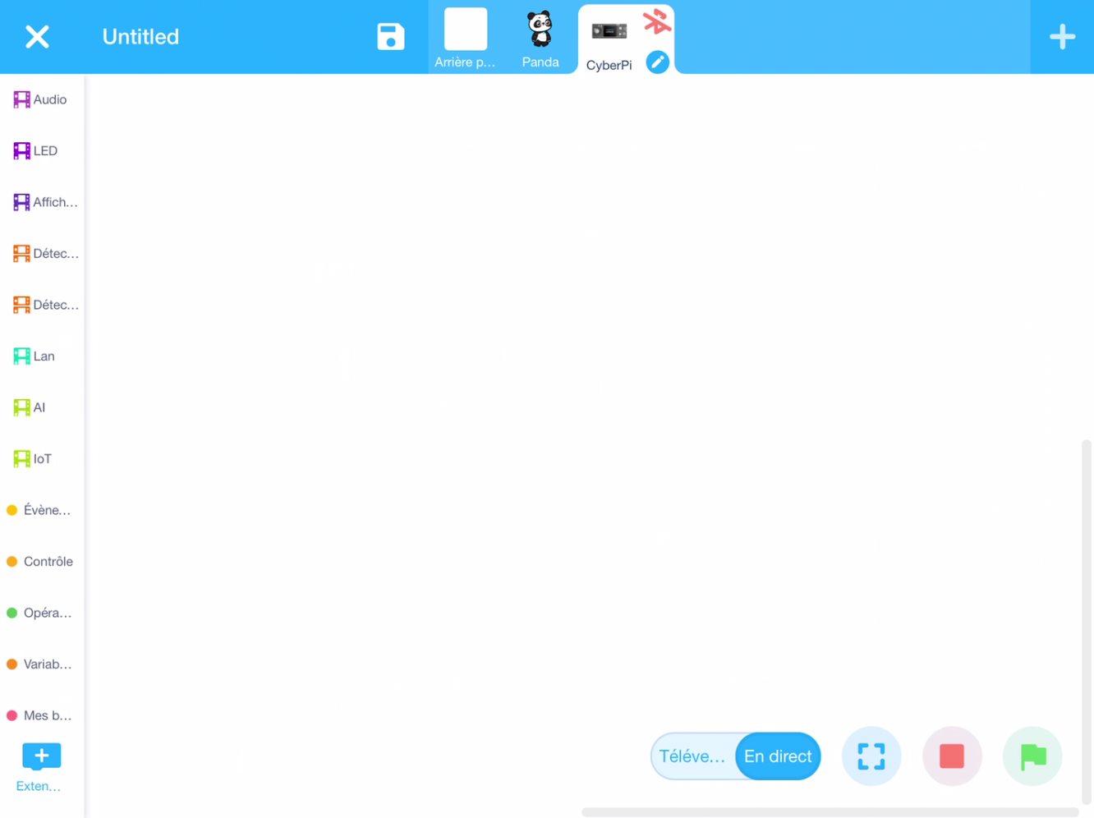
iPad mBlock 2.2.6

Slide 27
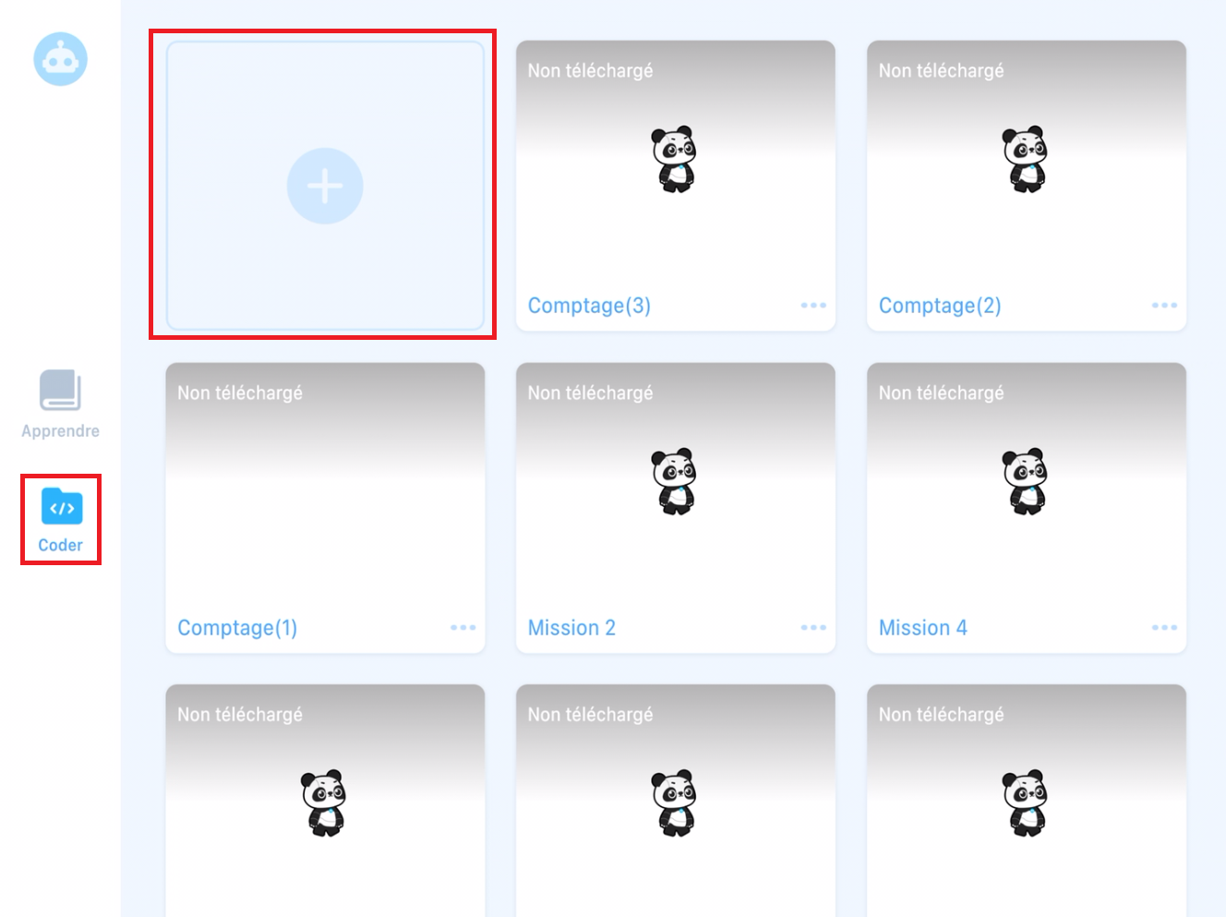
Lancement

Slide 28
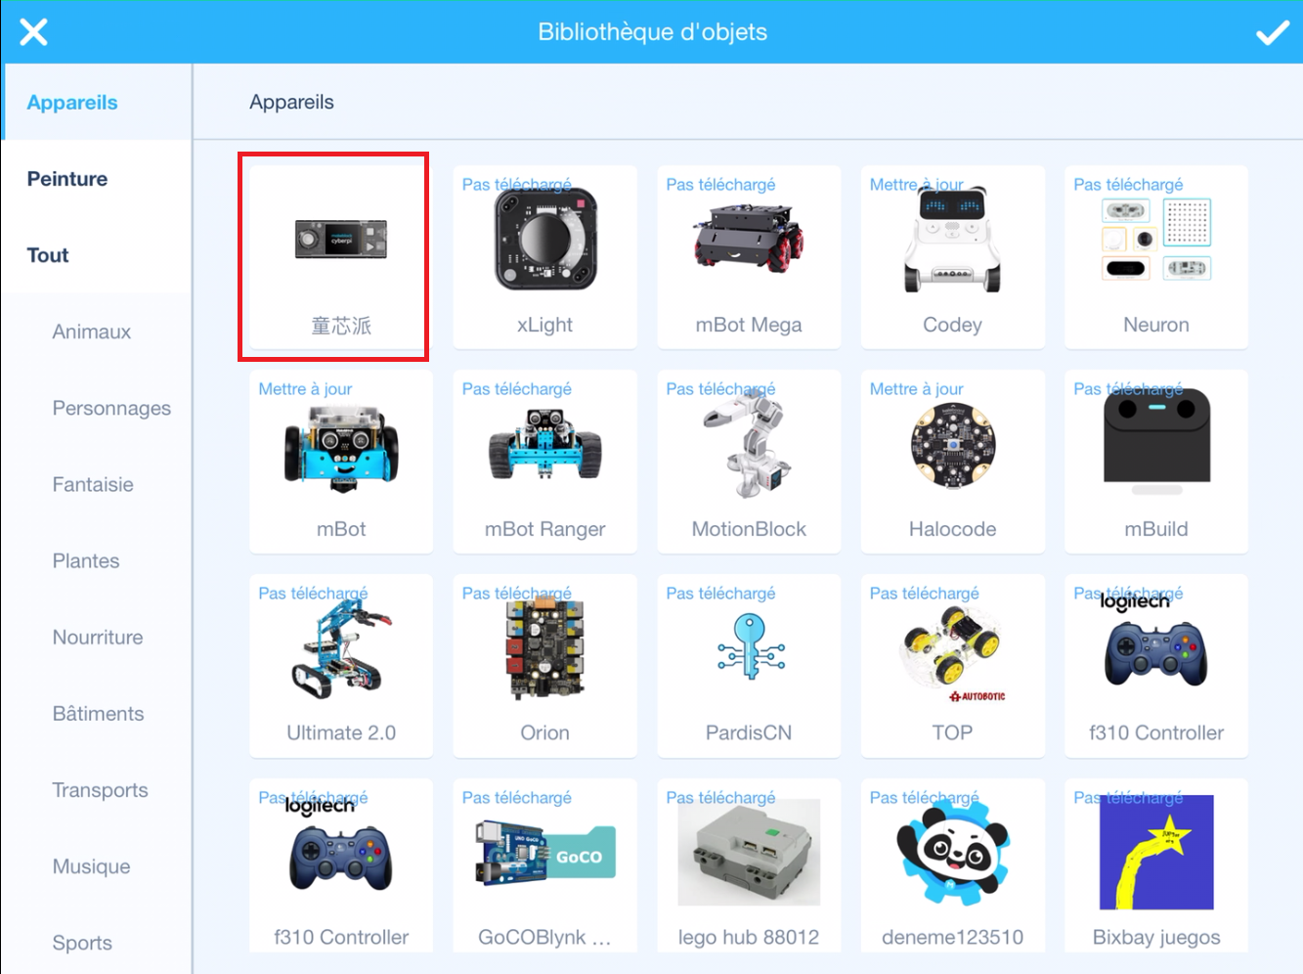
Ajout du robot

Slide 29
Espace de travail

Slide 30
Espace de travail
Zones des briques

Slide 31
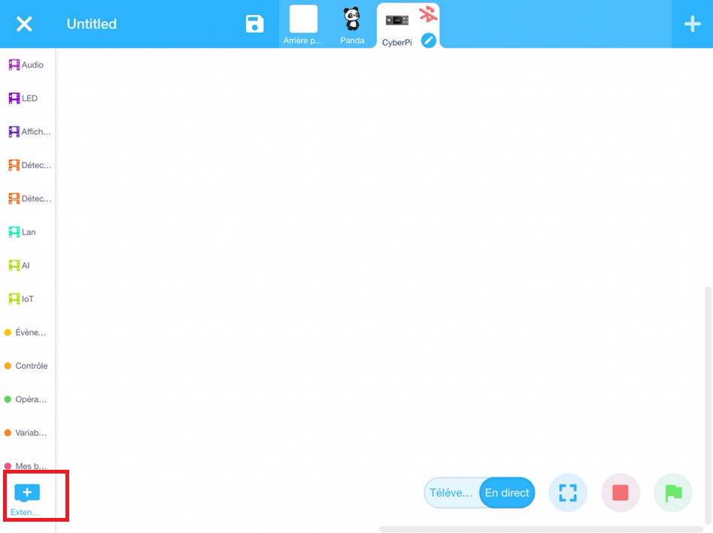
Ajouter une extension

Slide 32
Espace de travail
Zone de codage

Slide 33
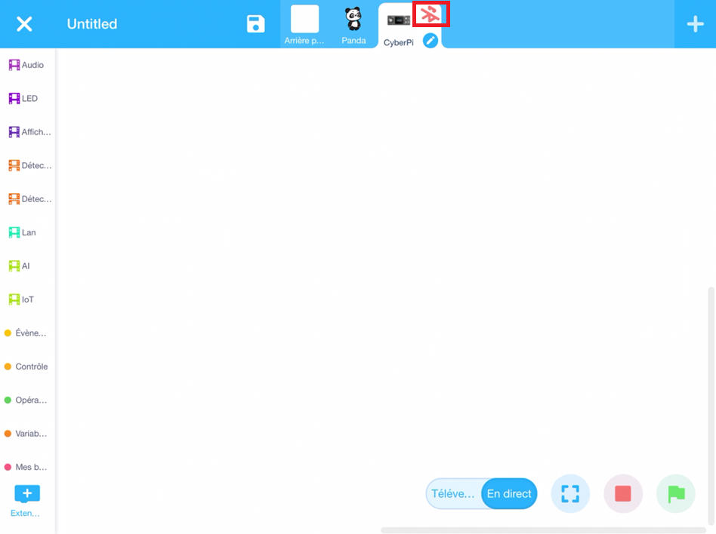
Connexion

Slide 34
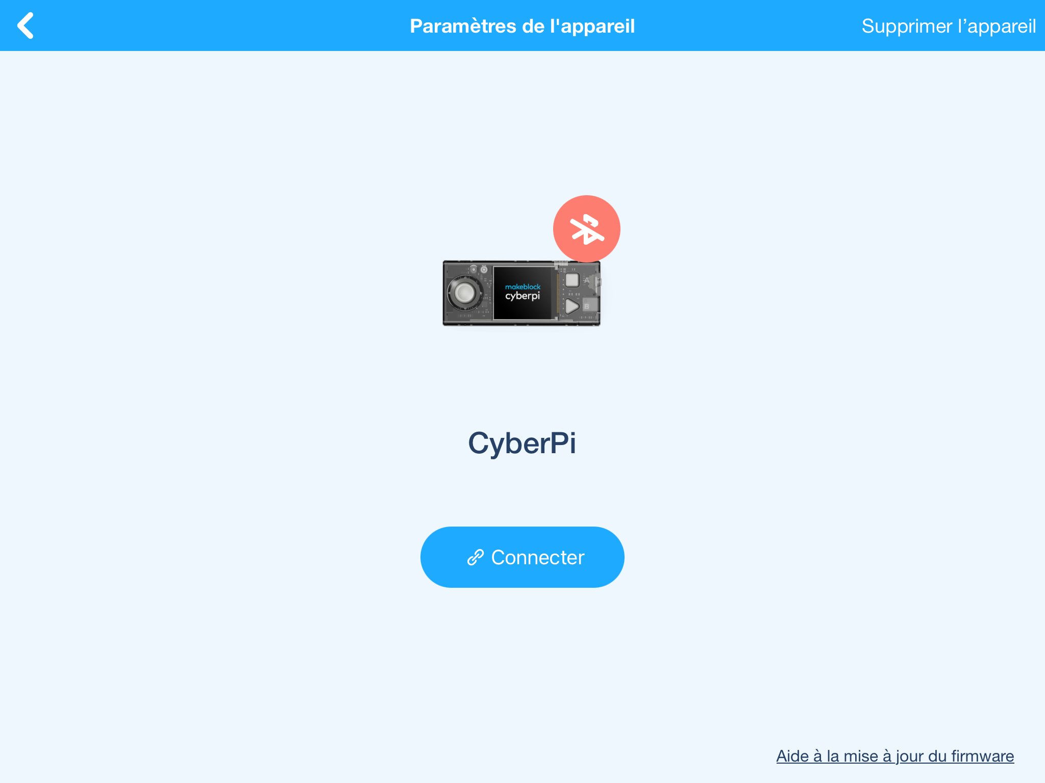
Connexion

Slide 35
Ordinateur Présentation mBlock 5.4.3

Slide 36
mBlock ide.mblock.cc

Slide 37
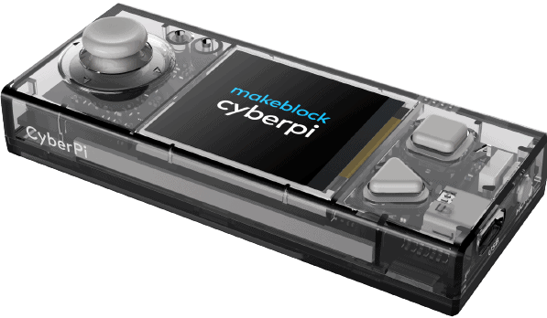
Atelier 1 Bande LED

Slide 38
Bande LED

Slide 39
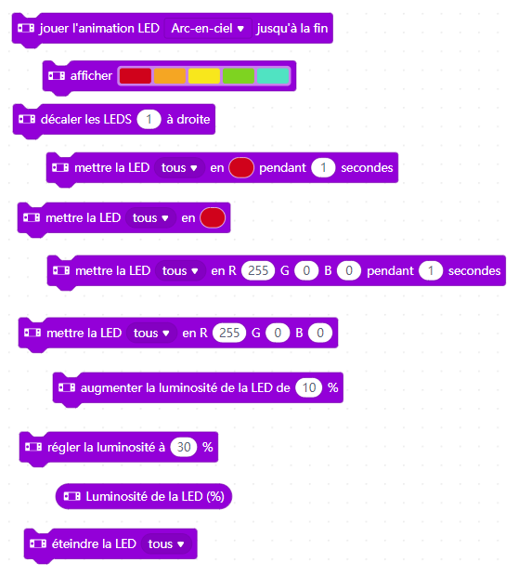
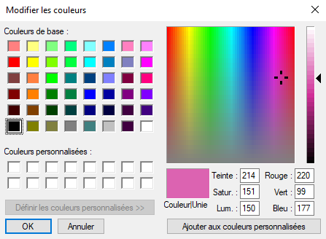
La bande LED est composée de 5 LED numérotées.

Slide 40
Atelier 1 Bande LED
Objectif 1
Objectif 2
Faire afficher une couleur différente sur chaque LED
Objectif 3
Essai libre – Premier programme
Faire défiler en boucle les couleurs de l’exercice 2
youtu.be/-fKtPTJePTk
youtu.be/zS_CWr_geu8

Slide 41
Atelier 2 Boutons du CyberPi

Slide 42
Boutons du CyberPi
A

Slide 43
Boutons du CyberPi
A
B

Slide 44
Boutons du CyberPi
A
B
Home

Slide 45
A
Boutons du CyberPi
Joystick
B
Home

Slide 46
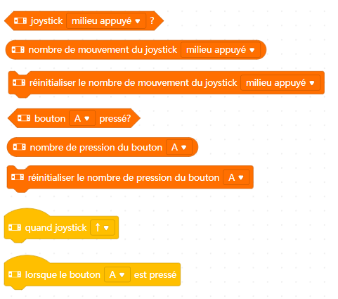
Boutons du CyberPi
Les briques de programmation

Slide 47
Atelier 2 Bouton du CyberPI
Objectif 1
Le robot doit, après un appui sur le bouton A, allumer les LED comme dans l’atelier 1.
youtu.be/flH39KEGM78

Slide 48
Atelier 3 Haut-parleur et Micro

Slide 49
Haut-parleur &Micro

Slide 50
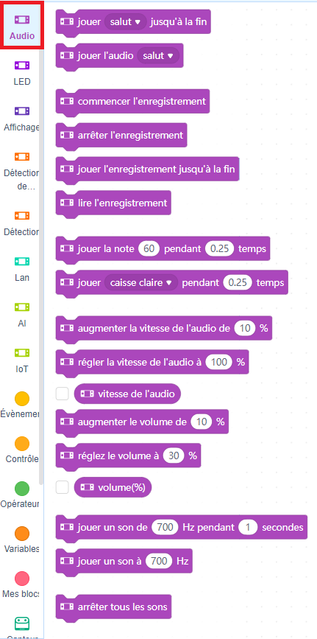
Haut-parleur & Micro
Les briques de programmation

Slide 51
Atelier 3 Haut-parleur & Micro
Objectif 1
Objectif 2
Enregistrer votre voix durant quelques secondes et rejouer l’enregistrement
Essai libre – Jouer une mélodie libre
youtu.be/apiYcoe4RKM

Slide 52
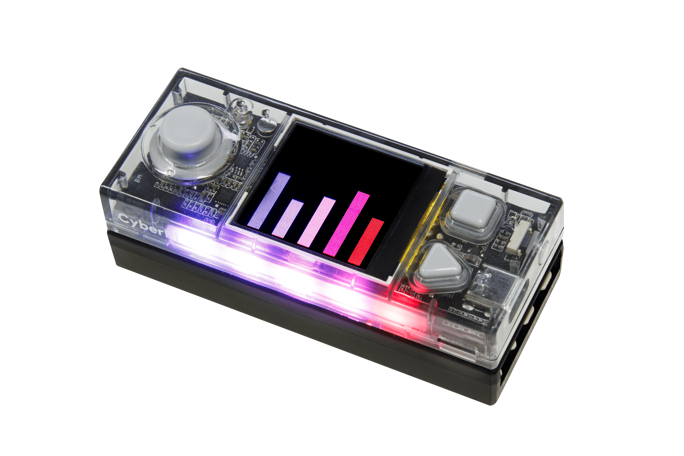
Atelier 4 Affichage sur le CyberPi

Slide 53
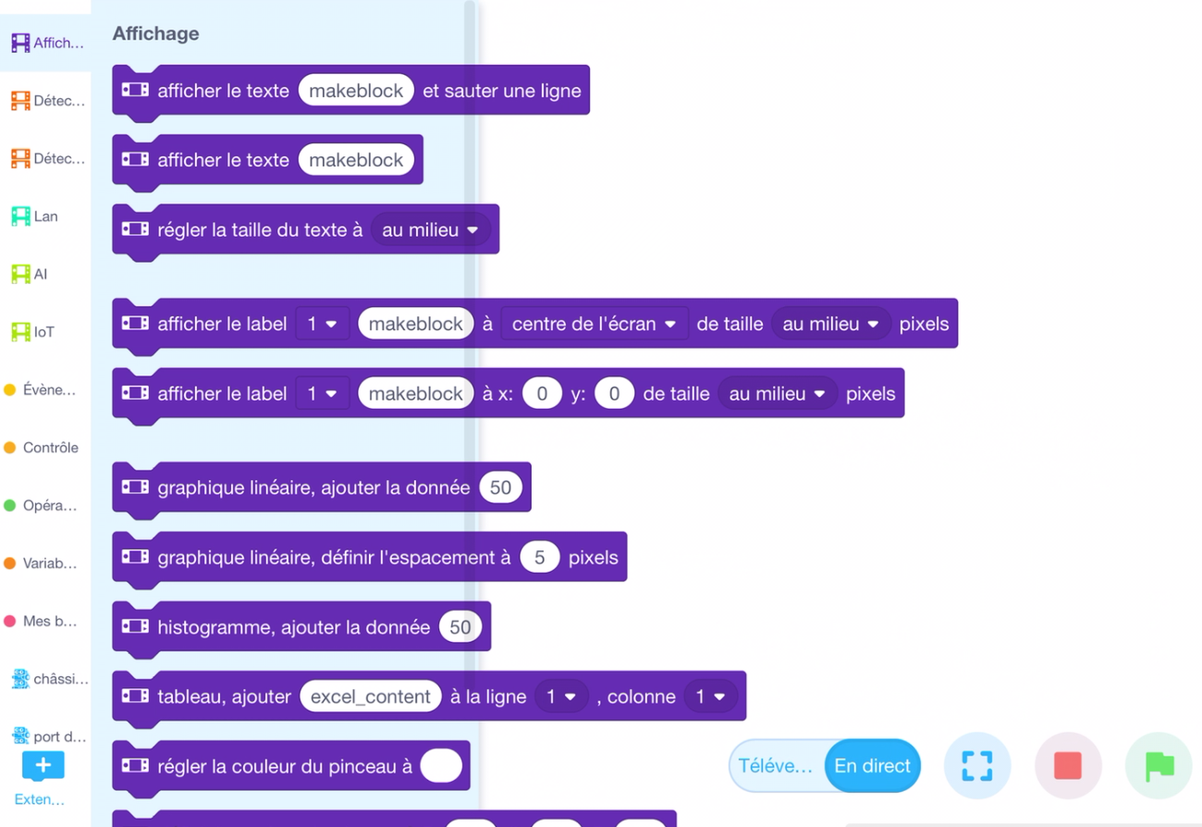
Affichage sur le CyberPI
Les briques de programmation

Slide 54
Atelier 4 Affichage CyberPI
Exercice 1
Exercice 2
Afficher “1” puis “2” puis “3” puis “Go !”
Afficher « Hello World » sur l’écran
youtu.be/98uOzxncihA

Slide 55
Atelier 5 Déplacements

Slide 56
Déplacements
Installation de l’extension « MBOT2 shield »

Slide 57
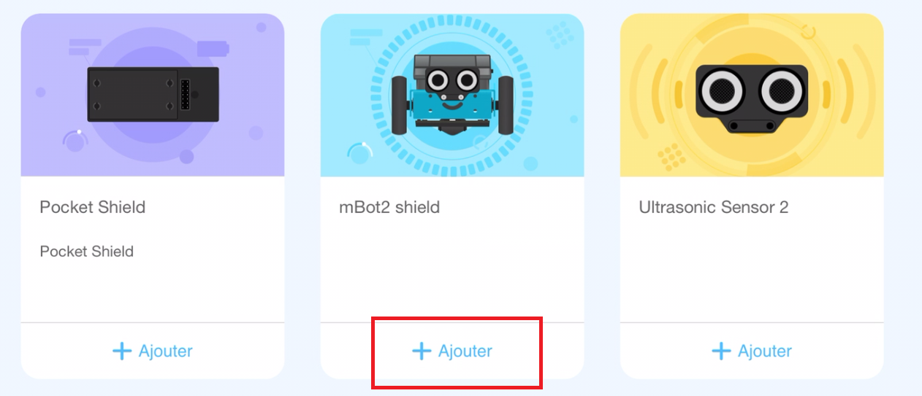
Déplacements
Installation de l’extension « mBot2 SHIELD »

Slide 58
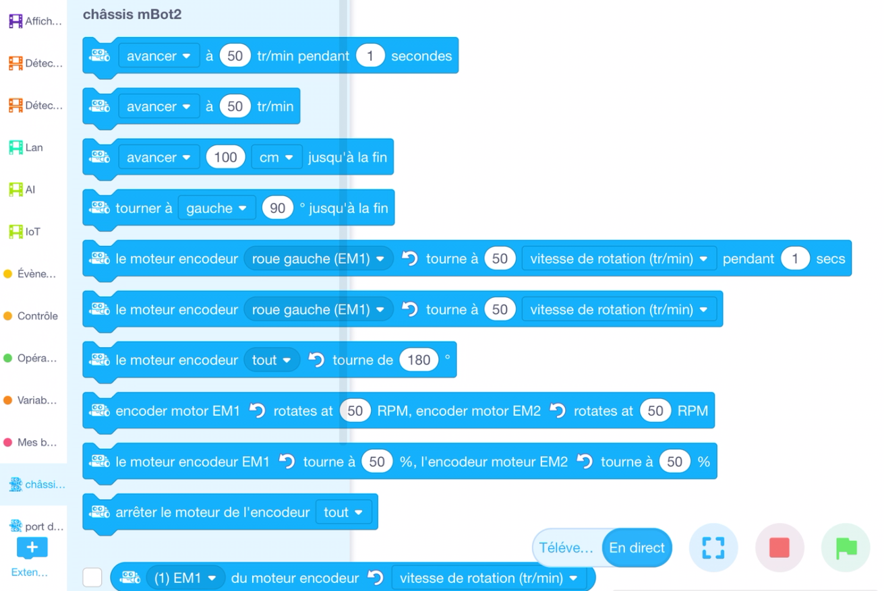
Déplacements
Les briques de programmation

Slide 59
Atelier 5 Déplacements
Exercice 1
Exercice 2
Faire avancer le robot pendant 2 secondes
Faire faire un demi-tour au robot
Faire avancer le robot pendant 2 secondes
Essai libre
youtu.be/IMdwDzUf7Bg

Slide 60
FIN

